Slide 1
Geloofsleven ontdekken
Welkom bij het
verdiepingsprogramma
‘Geloven eigen maken’

Slide 2
Oriëntatie 1:
Ervaringen met geloven proeven en eigen maken
We delen met elkaar hoe wij onszelf christelijk geloven eigen hebben gemaakt en hoe we daarin werden ingewijd. Was dat van jongs af aan, met de paplepel of later op een andere manier? Wat waren voor ons belangrijke stappen op weg daarnaartoe (proeven van geloven) en tijdens het proces van inwijding (geloven eigen maken)?
We proberen ons te verplaatsen in iemand die ingewijd wordt in het christelijk geloof. Hoe zou het zijn, als christelijk geloven - na het proeven van de eerste hapjes - naar meer smaakt? Hoe zou je dat ervaren? Wat kom je dan tegen? Wat heb je nodig?

Slide 3
Oriëntatie 1:
Ervaringen met geloven proeven en eigen maken
a. Bij het eerste verdiepingsprogramma zijn we bezig geweest met ‘bruggen’ of met ‘kernwoorden’. Hoe is het gegaan met de vervolgafspraken die we daarbij gemaakt hebben?
  b. [Als we dat programma niet gedaan hebben] Wat zijn onze ervaringen met het bouwen van bruggen tussen gewoon goed contact hebben met mensen en hen laten proeven van geloven?
Tip: kies vraag 3a of 3b, de andere vraag kan van de Powerpoint worden verwijderd.

Slide 4
Oriëntatie 2:
Van proeflidmaatschap tot echt lid
Vanuit onze eigen herinnering of vanuit inleving bespreken we de volgende vragen:
  Hoe kom je tot de stap om van proeflid echt lid te worden? Wat draagt er zoal aan bij dat je deze stap wil zetten?
  Wat kom je tegen als je echt lid wordt van jouw club of vereniging? En wat heb je nodig?
Hoe kunnen we dit toepassen op het proces van ‘geloven verkennen’ naar ‘geloven eigen’ maken? Welke inzichten levert dit op voor hoe we mensen daarin kunnen begeleiden?

Slide 5
Kompas 1:
Van geloven verkennen naar geloven eigen maken
Het verhaal uit Handelingen 8:26-39 spelen we uit in verschillende rollen
en daarna bespreken we het per rol (aan de hand van de volgende dia's)

Slide 6
Kompas 1:
Van geloven verkennen naar geloven eigen maken
Degene die de Ethiopiër speelde, vertelt iets over hoe hij het allemaal ervaren heeft.
Bijvoorbeeld:
Wat hem ertoe bracht om geloven te gaan verkennen.
Hoe hij zijn zoektocht aanpakte en waarom op die manier.
Hoe het was om als ‘zoekende outsider’ in Jeruzalem rond te lopen.
Hoe het was om zelf in de Bijbel te gaan zitten lezen.
Hoe het was om iemand tegen te komen die daar uitleg bij kon geven.
Waarom hij gedoopt wilde worden en hoe hij dat ervaren heeft.
Hoe het daarna verder ging.

Slide 7
Kompas 1:
Van geloven verkennen naar geloven eigen maken
Degene die de Filippus speelde, vertelt iets over hoe hij het allemaal ervaren heeft.
Bijvoorbeeld:
Hoe het was om zijn succesvolle bediening in Samaria achter zich te laten en naar een verlaten plek te gaan.
Hoe hij eigenlijk wist dat hij dat moest doen.
Wat hij dacht toen hij een ‘outsider’ uit zijn heilige boeken hoorde lezen.
Hoe het was om bij deze ‘outsider’ in de wagen te gaan zitten.
Hoe het was om toelichting te geven bij de gelezen tekst en daarbij over het evangelie van Jezus te vertellen.
Hoe het was om al zo snel een doopvraag te krijgen en om daarop in te gaan.
Hoe het was om vervolgens weer ergens anders heen gestuurd te worden.

Slide 8
Kompas 1:
Van geloven verkennen naar geloven eigen maken
Degene die de verteller speelde, vertelt iets over wat hem is opgevallen
Als team reflecteren we ten slotte samen nog even op wat we gehoord hebben
en we verbinden dit met eigen ervaringen rond onze proefplek.

Slide 9
Kompas 2:
Christelijk geloofsleven als andere levensweg
Wat zegt deze tekst over het alledaagse geloofsleven van christenen in de vroege kerk? Wat spreekt ons aan en wat vinden we niet of minder aantrekkelijk?
Wat zegt deze tekst ons als we dit naast het alledaagse leven van ons als christenen in de 21ste eeuw leggen? Hoe staan wij bekend bij mensen in onze omgeving?
Wat schuurt in deze tekst ten aanzien van hoe wij zelf in het leven staan en ten aanzien van wat wij willen uitdragen als mensen bij ons ‘geloofsleven ontdekken’?
Wat kunnen we leren van deze tekst voor als we mensen begeleiden die zich geloven eigen willen maken?

Slide 10
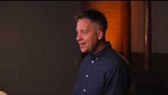

Reisgidsvideo
Geloofsleven ontdekken

Slide 11
Reisgids 1:
Aanpak en aanbod voor wie geloven eigen willen maken
Als eerste kijken we naar onze ‘aanpak’:
- Wat willen wij mensen aanreiken in hun proces van ‘geloven verkennen’ naar ‘geloven eigen maken’.
- Welke kennis willen we overdragen en welke ervaringen willen we mogelijk maken?
Bij de drieslag ‘inhoud, praktijken en gemeenschap’ vullen we in wat we hier belangrijk vinden.
Vervolgens kijken we naar ons ‘aanbod’:
Welke concrete methodieken, materialen of activiteiten kunnen we hiervoor gebruiken of gebruiken we al?
Uitgangspunt is dat onze aanpak en ons aanbod
- past bij wie we zelf zijn én
- aansluit bij de mensen in onze omgeving.
Bij wat we tot nu toe hebben ingevuld omcirkelen we ‘goed, matig of slecht’ in het betreffende vakje.
Waar nodig bedenken we hoe het beter kan en dat schrijven we erbij.

Slide 12
Reisgids 2:
Vier lessen om geloven eigen te maken
De vier lessen van Newman
Geleidelijk => ruimte in de tijd
Gemeenschappelijk => ruimte om je geloofsleven te delen
Gevarieerd => ruimte in je verwachtingspatronen
Geïnspireerd => ruimte voor de Geest van God

Slide 13
Reisgids 2:
Vier lessen om geloven eigen te maken
In de video werden vier lessen genoemd die de schrijver Randy Newman heeft geformuleerd op basis van heel veel verhalen van mensen die zijn gaan geloven. Als we naar deze lessen kijken, wat herkennen we hiervan in onze eigen geloofsreis? En wat herkennen we in de geloofsreis van anderen? Welke concrete voorbeelden kunnen we daarbij noemen?
Is er iets wat we missen of niet herkennen in de vier lessen van Newman?
Wat hebben de vier lessen ons te zeggen als we nadenken over een aanpak en aanbod voor mensen in het proces van geloven verkennen naar geloven eigen maken?
Als we de vier lessen nog eens langslopen, wat is dan de kracht en wat is de zwakte van onze proefplek? Wat kunnen we beter benutten en wat moeten we versterken?

Slide 14
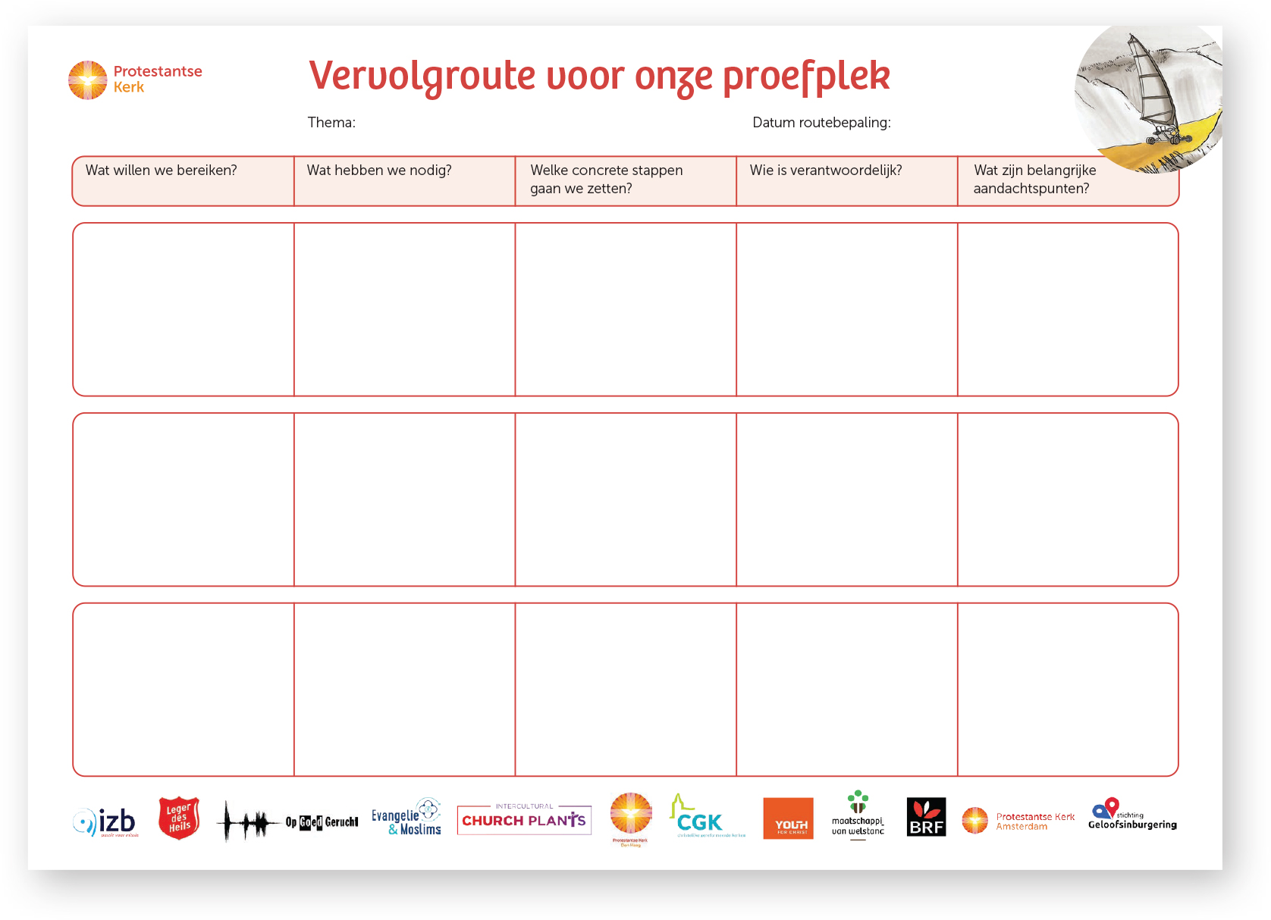
Route

